Slide 1

Conociendo
Testing

Slide 2
¿Testing?

Slide 3
¿Testing?
En el desarrollo de software entendemos Testing como la práctica de comprobaciones automáticas en nuestro código para asegurar su calidad y resiliencia.
Cualquier software debería contar con un set de tests que garanticen el correcto funcionamiento de su código.
El uso de test reduce de forma considerable la necesidad de hacer comprobaciones de forma manual sobre nuestras apps.
Mediante la lectura de tests podemos conocer el funcionamiento correcto de una pieza de código o componente.
Los tests automatizados son predecibles y confiables.

Slide 4
Tipos de tests

Slide 5
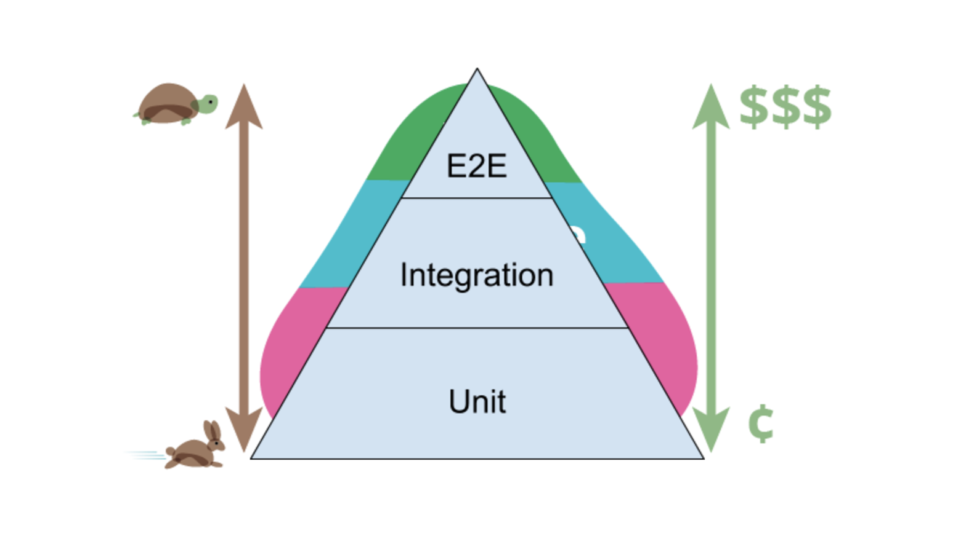
Tipos de tests
Dependiendo de su naturaleza, cada tipo de test, puede darnos una cobertura más real y amplia a cambio de un mayor esfuerzo.
Cuanto más beneficios nos ofrece un tipo de test, mayor será el coste en esfuerzo de desarrollo y mantenimiento.

Slide 6
Tipos de tests
UNIT TESTS
Los tests unitarios se utilizan para testear las unidades más pequeñas de código. Funciones, Componentes, ...
Comprueban piezas únicas de nuestro código de manera aislada. Solo dan respuesta a funcionalidades propias.
Este tipo de test no debe tener ninguna dependencia, siempre que sea posible.
Son predecibles. Su respuesta no cambia, siempre que se mantenga la misma entrada de datos.

Slide 7
Tipos de tests
INTEGRATION TESTS
Los tests de integración son lo contrario a los unitarios. Se encargan de comprobar que varias piezas de nuestra app funcionan en conjunto.
Son ideales para comprobar el comportamiento de nuestros componentes o funciones que necesitan datos de servicios propios o externos.
Estos tests no se enfocan en la respuesta real de las peticiones, sino en el comportamiento de nuestros componentes.
Son predecibles. Su respuesta no cambia, siempre que se mantenga la misma entrada de datos.

Slide 8
Tipos de tests
E2E TESTS
Los tests End-to-End o de Aceptación son un paso más allá de nuestros tests de integración.
Comprueban que todas las piezas de nuestra app funcionan correctamente en conjunto.
Corren en entornos de ejecución reales donde realizan interacciones reales también, atendiendo a requerimientos de usuario.
No son tan predecibles. Puede variar su resultado según respuesta del servicio.

Slide 9



Tipos de tests
UNIT TESTS vs INTEGRATION TESTS

Slide 10
TDD

Slide 11
TDD
TDD
Test Driven Development propone una metodología de trabajo basada en desarrollar nuestras apps comenzando por crear los tests antes que el propio código.
Esta disciplina reduce los errores en nuestro código y asegura la total cobertura de la funcionalidad desarrollada.
La idea es escribir tests que fallen e ir creando y corrigiendo el código necesario para hacer que pasen.
La curva de aprendizaje es muy alta, así como sus beneficios.

Slide 12
TDD
ATDD (BDD)
Acceptance Test Driven Development es una evolución del TDD tradicional donde se busca implicar a todos los miembros del equipo de desarrollo.
Está muy ligado a los Tests de Aceptación, donde todo el equipo se pone de acuerdo en describir escenarios y requerimientos para implementar en la suite de tests.
Lenguaje humano para asegurar el comportamiento de nuestra app con un flujo sin errores. (BDD)

